Slide 1
工廠管理輔導法 部分條文修正草案修正重點
經濟部
2019年3月25日

Slide 2
修法緣由-接地氣
臨時登記工廠7400餘家及特定地區有效期限將於109年6月2日屆期，業者擔心工廠無法經營
臨時工廠登記展延免罰期限，治標不治本，應尋求徹底解決之道
農地約有1.4萬公頃違章工廠；推估全國應登記而未登記工廠有3.8萬家，不予以納管，無法保護環境
為容納前開未登記工廠，採徵收農地新闢產業園區恐將犧牲更多農地，與保護農地政策有違

Slide 3
修法目標-拚經濟、顧環保、守農地
農地不得新設未登工廠。既有未登記工廠不得污染、不得危及公安，如有違反嚴予取締
不會再讓浪費1.4萬公頃土地安置未登記工廠。已經配合政府辦理臨時登記的工廠，將優先輔導合法
對未登記工廠採「全面納管、就地輔導、合法經營」的三策略，以達到環境保護、經濟發展及勞工就業三贏。
新增第4章之1，增訂1條罰則及修正施行日期規定，共計14條文
13

Slide 4
修法重點
105.5.20新增未登工廠依法停止供電、供水及拆除
105.5.19低污染既有未登工廠強制納管，高污染要轉型或遷廠
不准
新增
全面
納管
合法
經營
就地
輔導
輔導特定工廠用地合法，維持產業發展與調和國土規劃
105.5.19既有未登工廠申請特定工廠。臨登工廠優先輔導合法

Slide 5
修法重點（§28之1）
禁止新增未登工廠、納管既有未登工廠
分類
新增未登工廠
105年5月20日以後新增未登工廠
既有未登工廠
105年5月19日以前既有未登工廠
非屬低污染
屬低污染
應即依法停止供電、供水及拆除
訂定輔導期限，輔導轉型、遷廠或關廠
拒不配合，依法停止供電、供水、拆除
未申請納管
申請納管
應依法停止供電、供水、拆除
提出工廠改善計畫，輔導改善，並定期實施稽查

Slide 6
修法重點（§28之2）
中央、地方管理輔導未登工廠
經濟部
會商有關機關
全面納管、就地輔導及合法經營之執行方案
新增及既有未登記工廠之調查情形
直轄市、縣(市)主管機關
管理輔導計畫
新增未登記工廠執行情形
既有未登記工廠執行之規劃
其他管理及輔導措施
直轄市、縣(市)主管機關應於修法通過後六個月內擬訂管理輔導計畫，報請經濟部核定
未依期限辦理，經濟部得酌予減列、減撥或緩撥相關補助款或施以採取其他相關措施

Slide 7
修法重點（§28之3）
中央督導地方落實執行停止供電、供水及拆除
中央
機關
地方主管機關應將新增及既有未登記工廠名單、執行停止供電、供水及拆除之情形，定期通知中央機關
地方主管機關對於新增及非屬低污染之既有未登記工廠，怠於依法執行停止供電、供水或拆除者，中央機關得命其於一定期限內為之
逾期不作為者，中央機關得逕予依法停止供電、供水
中央機關得酌予減列、減撥或緩撥相關補助款或施以採取其他相關措施

Slide 8
修法重點（§28之4）
主管機關之補助或輔導事項
主管機關
補助或輔導
低污染既有未登工廠
特定工廠
環境保護、水利、水土保持相關設施之規劃
廢(污)水相關處理與排放機制之協助及規劃;必要時，得組成跨局處專案小組協調處理之
群聚地區優先採新訂都市計畫或開發產業園區規劃處理，以銜接國土計畫劃為城鄉發展地區

Slide 9
修法重點（§28之5、28之6及28之7）
低污染既有未登工廠納管程序及臨登工廠換證
修法通過滿10年
未登工廠修法後10年內，未取得特定工廠登記，依法處理
修法通過
修法後2年，未納管即嚴格取締
修法後3年
低污染既有未登工廠修法後2年內
1.自行申請納管
2.地方政府通知納管
1.納管者每年繳交納管輔導金至取得特定工廠登記為止
2.特定工廠每年繳交營運管理金，至合法為止
修法後3年內提出改善計畫
經地方主管機關核定
業者2年內改善完成
必要時得申請展延
臨登工廠
修法後2年內
申請特定工廠登記
特定工廠每年繳交營運管理金，至合法為止

Slide 10
修法重點（§28之8）
免罰對象、期間及事由
適用對象 | 免罰期間 | 免罰及免限事項
1.取得特定工廠登記者 | 特定工廠登記有效期間 | 不適用土地使用及建築法規之相關處罰 工廠建築物得准予接水、接電及使用
2.非屬低污染之既有未登記工廠 | 輔導期限內，配合轉型、遷廠或關廠 | 不適用本法擅自製造、加工之相關處罰 不適用土地使用及建築法規之相關處罰
3.低污染之既有未登記工廠 | 申請納管至地方主管機關核定工廠改善計畫之期間及改善期間
4.補辦臨時登記之工廠 | 申請特定工廠登記期間

Slide 11
修法重點（§28之9及28之13）
特定工廠之限制與加重處罰
取得
特定工廠
登記者限制
違反
地方
主管機關
地方
主管機關
未改善
不得變更隸屬之事業主體
不得變更負責人或合夥人。但因繼承者，不在此限
不得增加廠地、廠房及建築物面積
不得增加或變更為中高污染、產業類別及主要產品
不得轉供他人設廠
不履行附加之負擔
廢止特定工廠登記
限期改善並得處10萬-50萬罰鍰

Slide 12
修法重點（§28之10及28之11）
輔導用地合法及限制低污染產業
取得特定工廠登記者
群聚地區
零星工廠且位於都市計畫以外之土地
零星工廠且位於都市計畫土地
優先採新訂都市計畫或開發產業園區規劃處理，依都市計畫法、區域計畫法、國土計畫法相關規定辦理土地使用分區變更或使用許可
提出合法計畫申請特定工廠使用地證明書，繳交回饋金辦理使用地變更編定（特定目的事業用地）。但地方政府因整體規劃之需要，駁回之
依都市計畫法規定辦理
特定工廠完成使用地變更後，得申請工廠登記，但限於低污染產業類別

Slide 13
修法重點（§28之12）
民眾檢舉及獎勵(吹哨子條款)
民眾得檢舉下列未登記工廠
1.105.5.20後新增者。
2.105.5.19前既有非屬低污染者。
3.未依第28-5條申請納管者。
地方主管機關
1.應保密檢舉人之身分。
2.因檢舉而查獲違反本法規定，得對檢舉人酌予獎勵。

Slide 14
修法重點（§39）
施行日期
第三十九條 本法自公布日施行。
本法中華民國〇年〇月〇日修正之條文，其施行日期由行政院定之
理由：因本法修正公布後，尚有子法、地方政府執行未登記工廠清查作業、擬定管理輔導計畫及相關執行配套待規劃，需要適當作業期間，故明定施行日期，由行政院定之。

Slide 15
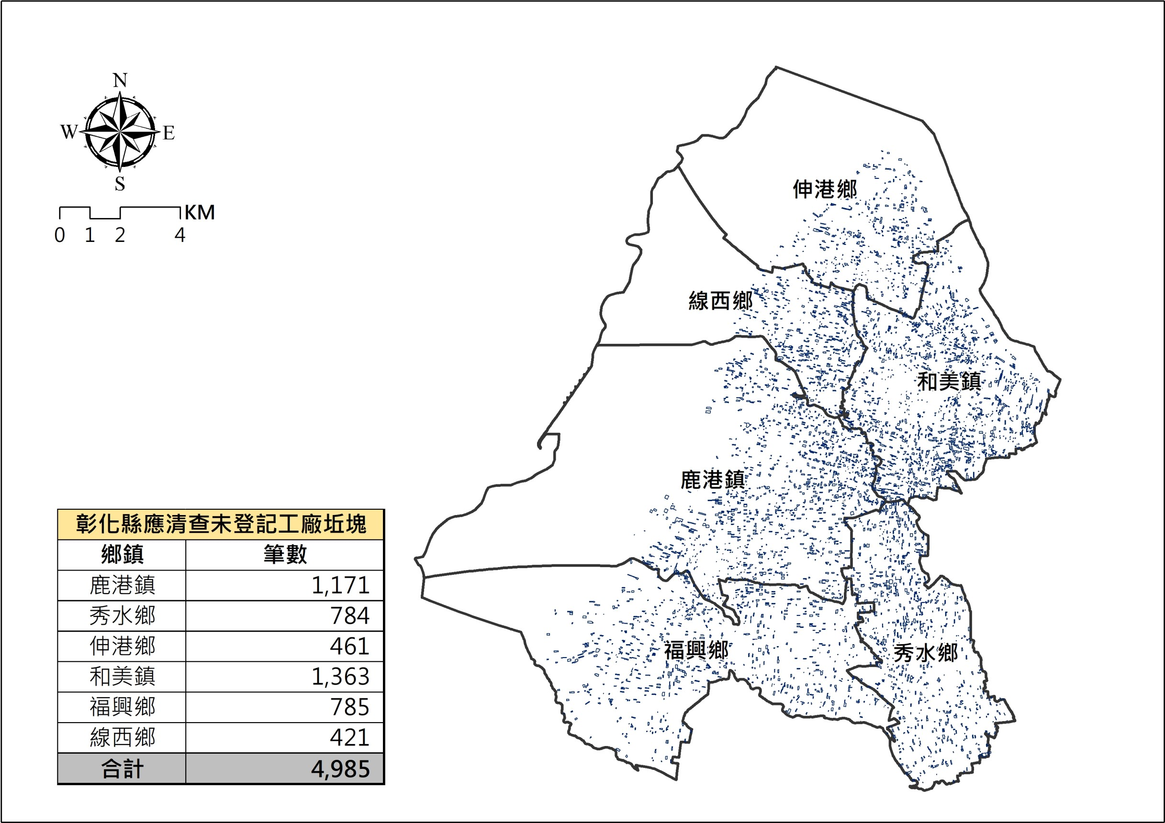
簡報完畢

